Slide 2
Multimedia project: Legpuzzels
Vakgroep: Informatietechnologie - elektromagnetisme
Han Van Bladel, Tom Windels
21/12/21
Begeleiders: Sanne Roegiers, Martin Dimitrievski
Verantwoordelijke lesgever: Prof. dr. ir. Bart Goossens en Prof. dr. ir. Peter Veelaert

Slide 3
Project: Legpuzzels
Inleiding
Doelstelling
Blokschema
Klasse Solver
Klasse Audio
Demo
Conclusie
Notes:
Inleiding – Doelstelling - Blokschema: Han
Klasse Solver: Tom
Klasse Audio: Han
Demo – Conclusie: Tom

Slide 4
Inleiding
Inleiding – Doelstelling – Blokschema – Klasse Solver – Klasse Audio – Demo – Conclusie

Slide 5
Project: Legpuzzels
Inleiding
Doelstelling
Blokschema
Klasse Solver
Klasse Audio
Demo
Conclusie

Slide 6
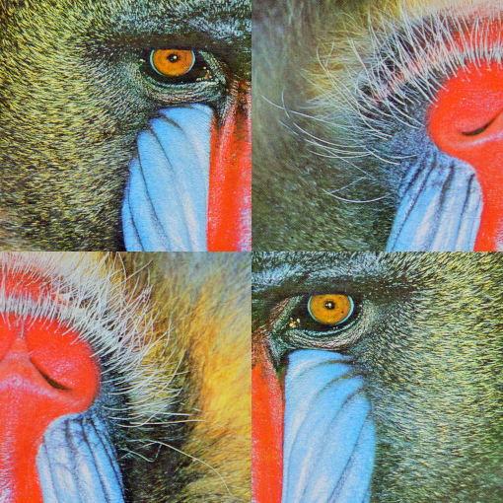
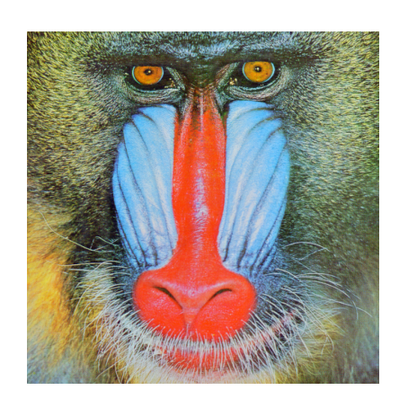
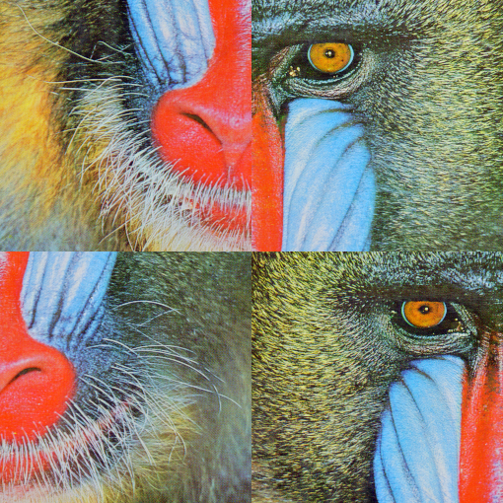
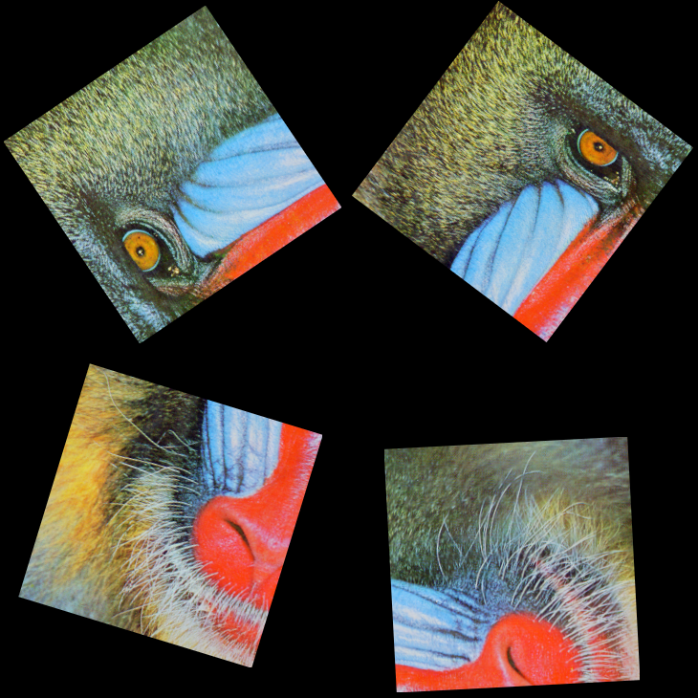
Doelstelling
Inleiding – Doelstelling – Blokschema – Klasse Solver – Klasse Audio – Demo – Conclusie

Slide 7
Project: Legpuzzels
Inleiding
Doelstelling
Blokschema
Klasse Solver
Klasse Audio
Demo
Conclusie

Slide 8
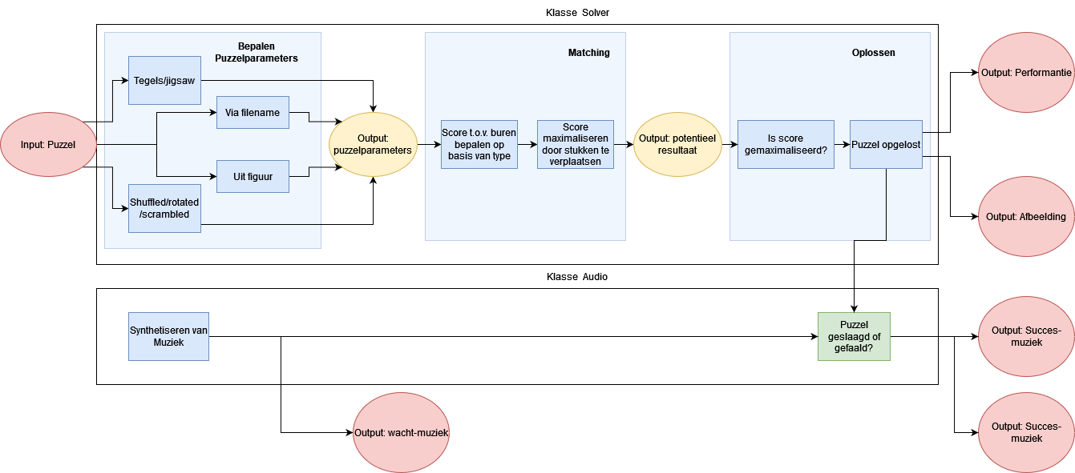
Blokschema
Inleiding – Doelstelling – Blokschema – Klasse Solver – Klasse Audio – Demo – Conclusie

Slide 9
Project: Legpuzzels
Inleiding
Doelstelling
Blokschema
Klasse Solver
Klasse Audio
Demo
Conclusie

Slide 10
Klasse Solver
Inleiding – Doelstelling – Blokschema – Klasse Solver – Klasse Audio – Demo – Conclusie

Slide 11
Project: Legpuzzels
Inleiding
Doelstelling
Blokschema
Klasse Solver
Klasse Audio
Demo
Conclusie

Slide 12
Klasse Audio
Inleiding – Doelstelling – Blokschema – Klasse Solver – Klasse Audio – Demo – Conclusie

Slide 13
Project: Legpuzzels
Inleiding
Doelstelling
Blokschema
Klasse Solver
Klasse Audio
Demo
Conclusie

Slide 14
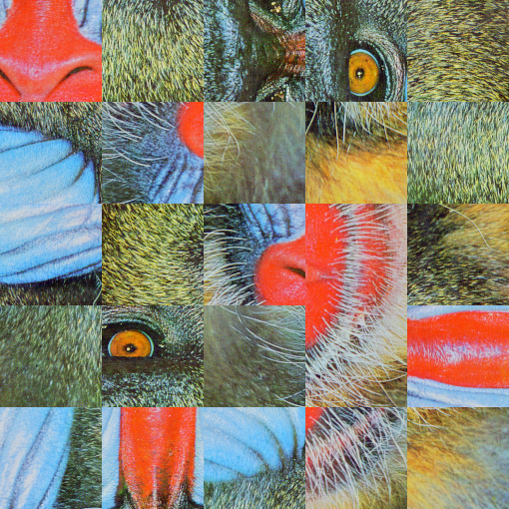
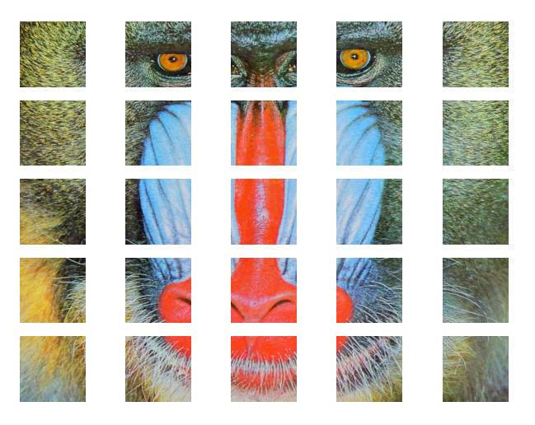
Demo
Inleiding – Doelstelling – Blokschema – Klasse Solver – Klasse Audio – Demo – Conclusie
Resultaat

Slide 15
Demo
Inleiding – Doelstelling – Blokschema – Klasse Solver – Klasse Audio – Demo – Conclusie
Tijdstatistieken

Slide 16
Demo
Inleiding – Doelstelling – Blokschema – Klasse Solver – Klasse Audio – Demo – Conclusie
Live demo

Slide 17
Project: Legpuzzels
Inleiding
Doelstelling
Blokschema
Klasse Solver
Klasse Audio
Demo
Conclusie

Slide 18
Conclusie
Inleiding – Doelstelling – Blokschema – Klasse Solver – Klasse Audio – Demo – Conclusie

Slide 19

Vragen?

Slide 20



Elian De Crock Student E Elian.DeCrock@ugent.be Ward Coolman Student E Ward.Coolman@ugent.be Han Van Bladel Student E Han.VanBladel@ugent.be www.ugent.be
Ghent University @ugent Ghent University

